Slide 1

Seminario en línea
“Democratización de la Información: Datos abiertos en la prevención y el combate a la corrupción”
6 de mayo de 2020
Gobierno Digital y Gobierno Abierto en la democratización de la información
Alejandra Naser
@AlejandraNaser
Alejandra.Naser@cepal.org

Slide 2

Cambios en el rol del Estado
Gobierno forma parte de un ecosistema donde los sistemas económico, social, político, tecnológico y medioambiental se encuentran entrelazados e interdependientes.
Problemas públicos multidimensionales y complejos
El paradigma de la NGP introdujo eficacia y eficiencia a las instituciones pero no es suficiente.
Las TIC influyen en la forma en cómo se abordan y solucionan los problemas de interés público.
Se modifica relación estado y ciudadanía. La ciudadanía exige más transparencia y rendición de cuentas.

Slide 3

La crisis de confianza…

Slide 4
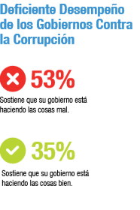
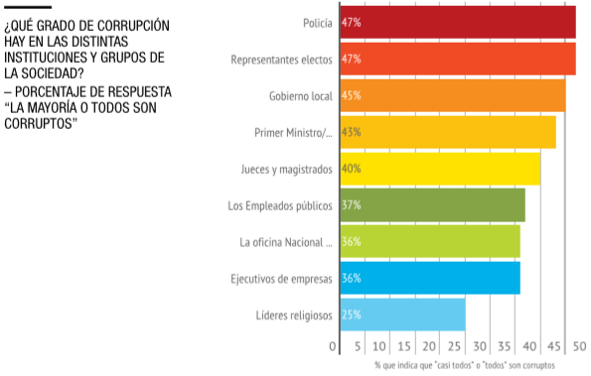
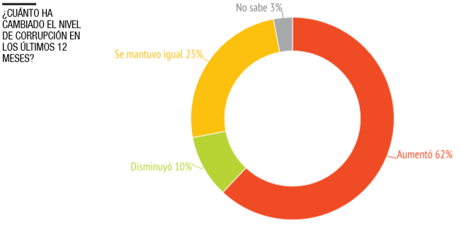
Contexto latinoamericano: Informe de TI mostrando desconfianza y percepción de la corrupción
La corrupción está en aumento
Se percibe a policías y políticos como los más corruptos
Los gobiernos tienen un desempeño deficiente
Casi la tercera parte de los usuarios de servicios públicos pagó soborno
Los índices más elevados de soborno se observan en relación con la atención de la salud y las escuelas
Pocos denuncian la corrupción y quienes lo hacen sufren represalias
Siete de cada diez están dispuestos a apoyar acciones contra la corrupción
Fuente: Transparencia Internacional. LAS PERSONAS Y LA CORRUPCIÓN: AMÉRICA LATINA Y EL CARIBE – Barómetro Global de la Corrupción. 2017

Slide 5

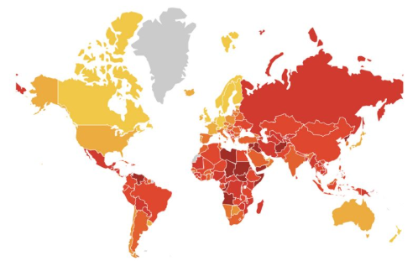
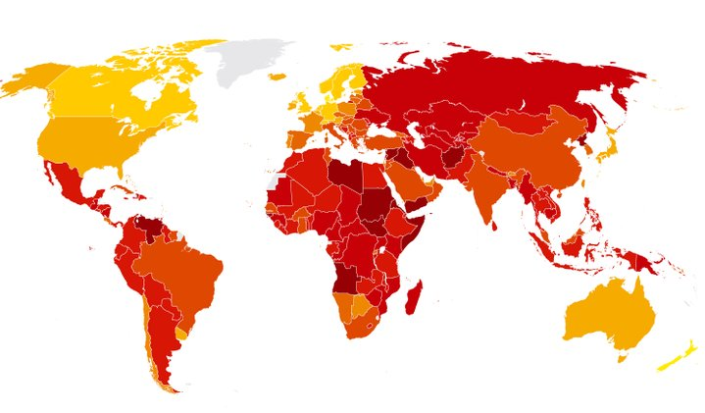
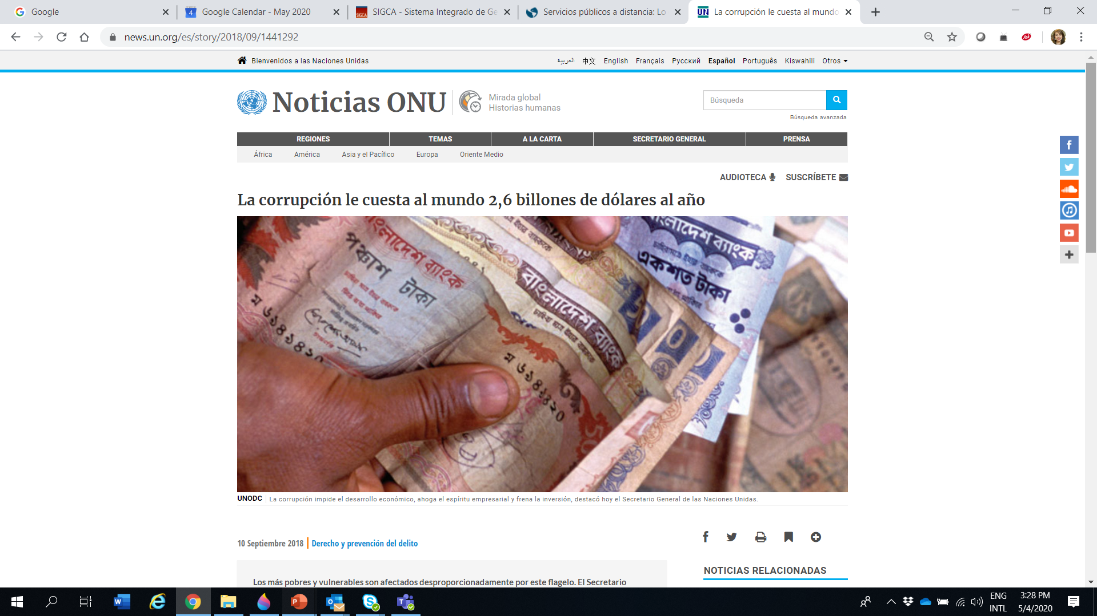
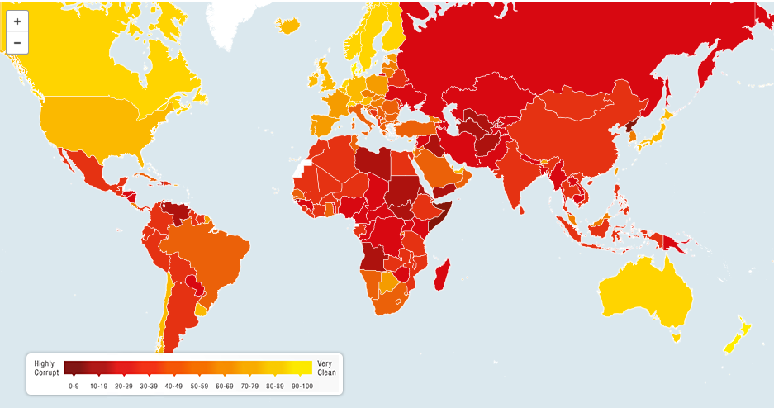
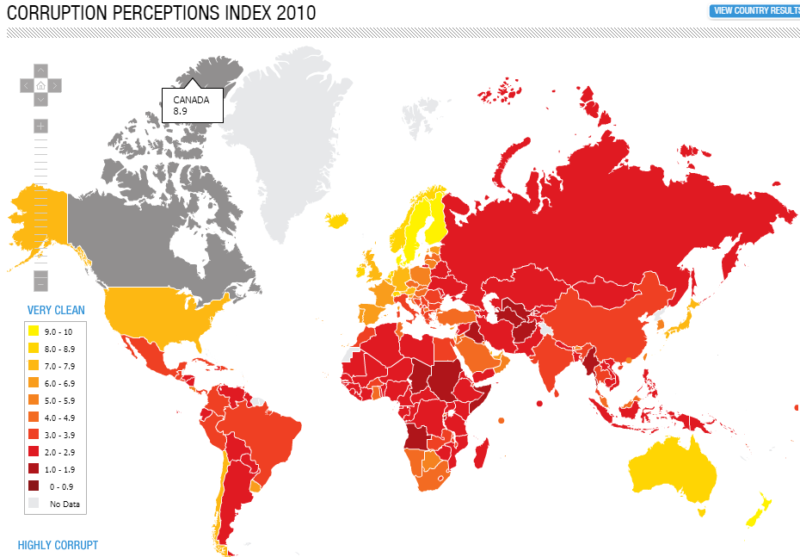
¿Cómo están contribuyendo nuestras políticas públicas de transparencia en combatir o disminuir la percepción de la corrupción?
2019
2016
2014
2010
Fuente: Índice de Percepción de la Corrupción Transparencia Internacional https://www.transparency.org
Notes:
IPC una combinación de encuestas basada en datos sobre corrupción que se obtienen de distintas instituciones acreditadas. Refleja la opinión de observadores de todo el mundo, incluidos expertos que trabajan en los países/territorios evaluados.

Slide 6
Las políticas de gobierno abierto son el sustento de un tejido de prácticas, valores y cultura que favorece la configuración de una plataforma sobre la cual construir un modelo de gobernanza abierta y colaborativa, para, con y a través de los ciudadanos
Los principios del Gobierno Abierto como elementos clave para prevenir la corrupción y devolver la confianza más allá de las leyes de Transparencia
SABER
TOMAR PARTE
CONTRIBUIR
Fuente: Elaboración propia, tomado de Ramírez-Alujas y Dassen, 2012.

Slide 7
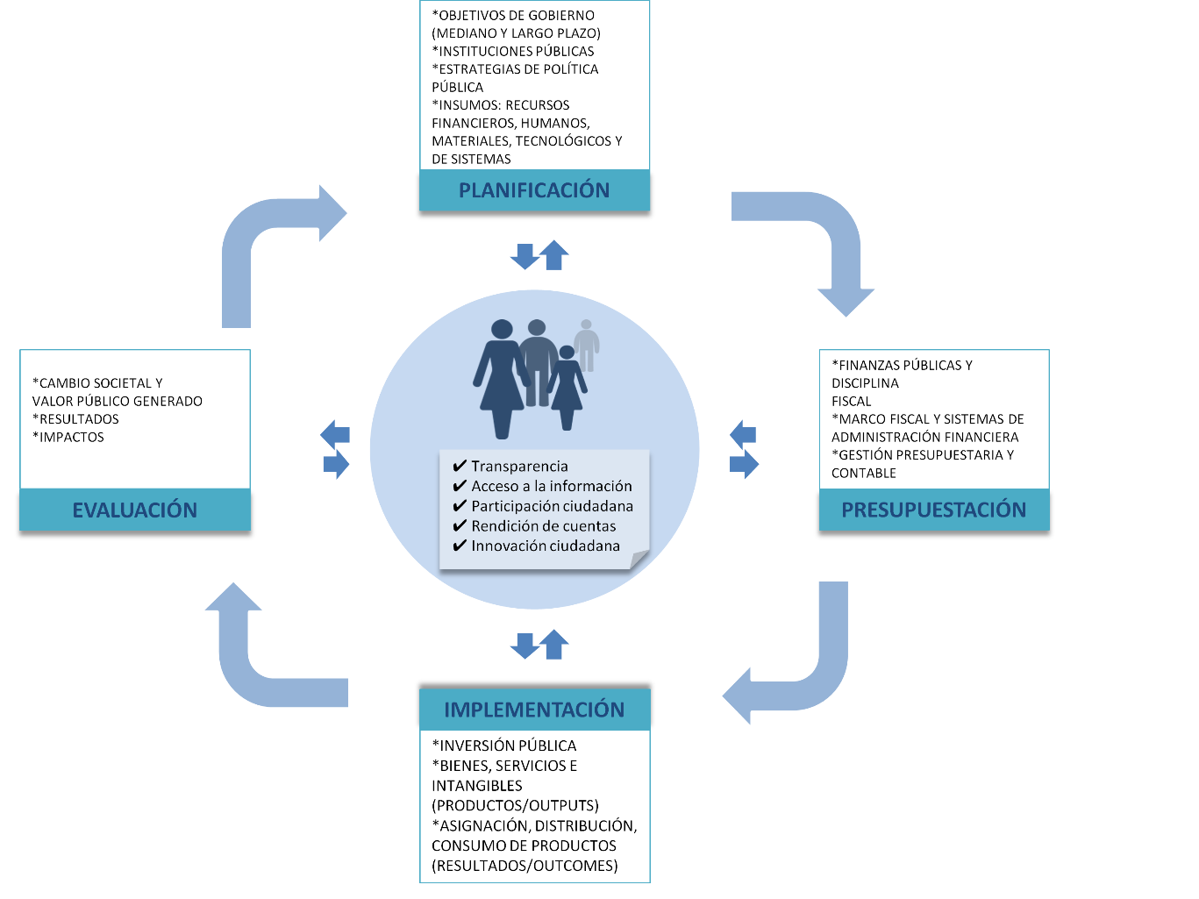
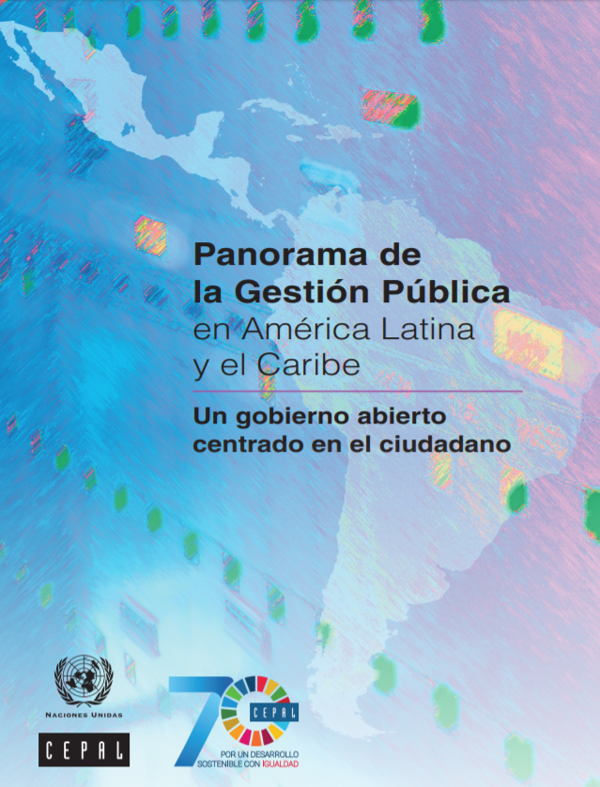
Panorama de la gestión pública en ALyC: Un gobierno abierto centrado en el ciudadano
Fuente: Elaboración propia,

Slide 8
Gobierno abierto / Gobierno digital
Las políticas de Gobierno abierto adoptan el uso de las TIC y los datos como recursos y herramientas para crear interacciones más significativas entre ciudadanos y gobiernos
Recurso
Datos abiertos
Herramienta
Gobierno digital
Política
Gobierno abierto
Fuente: elaboración propia
Notes:
Se usan de forma indistinta por muchos, pero los datos abiertos, el gobierno electrónico y el gobierno abierto son muy distintos. No estamos hablando de medios electrónicos, estamos hablando de políticas públicas para gestionar lo público de forma diferente con mayor participación y mayor transparencia

Slide 9
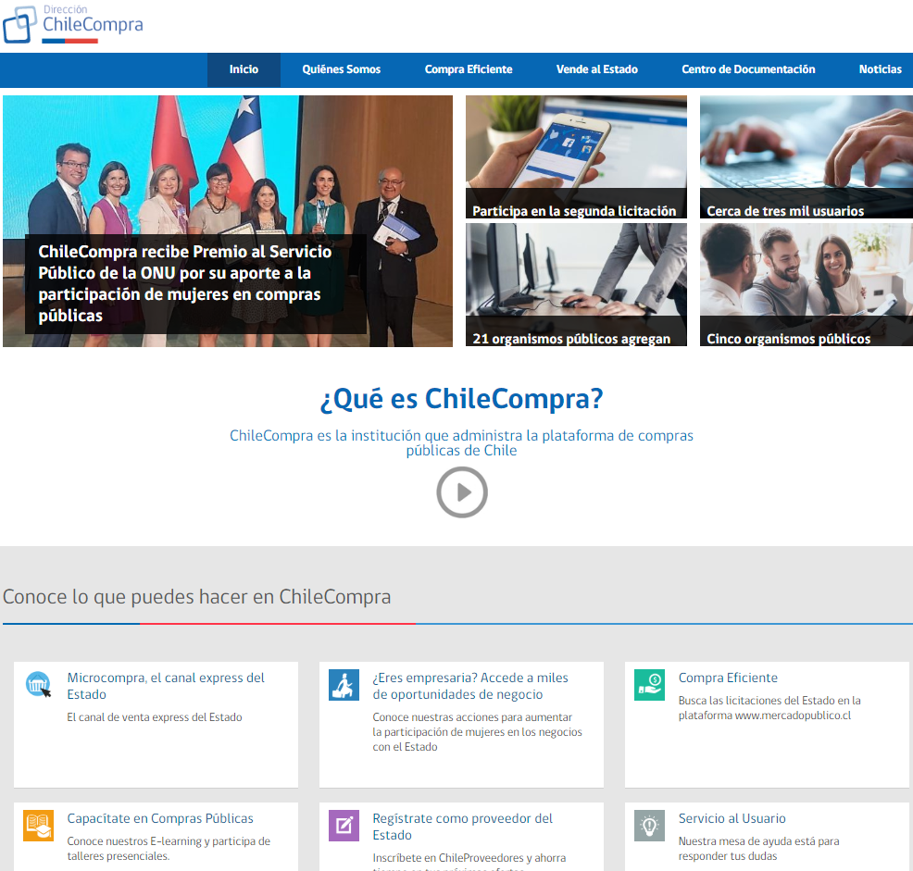
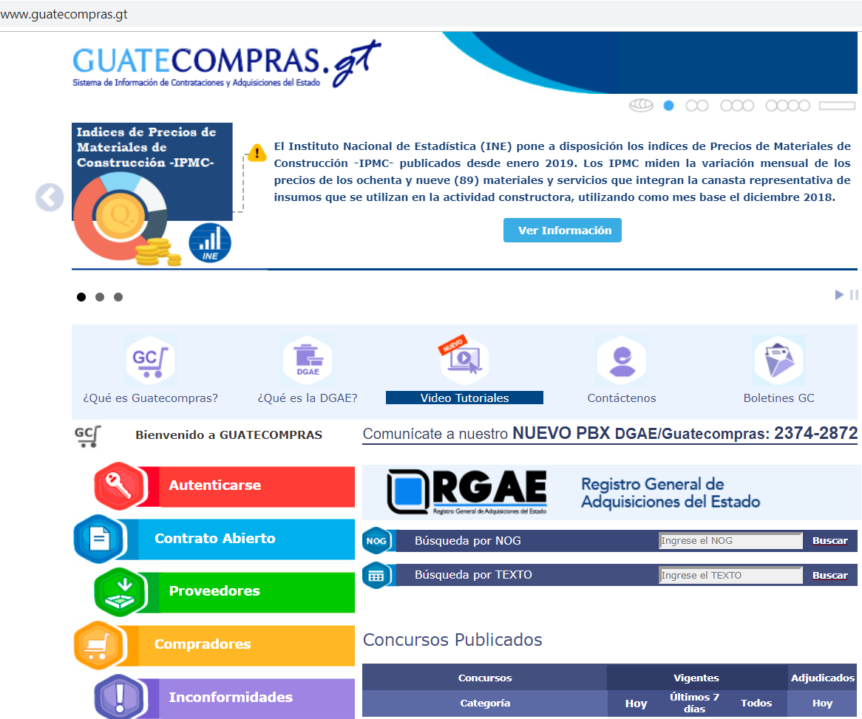
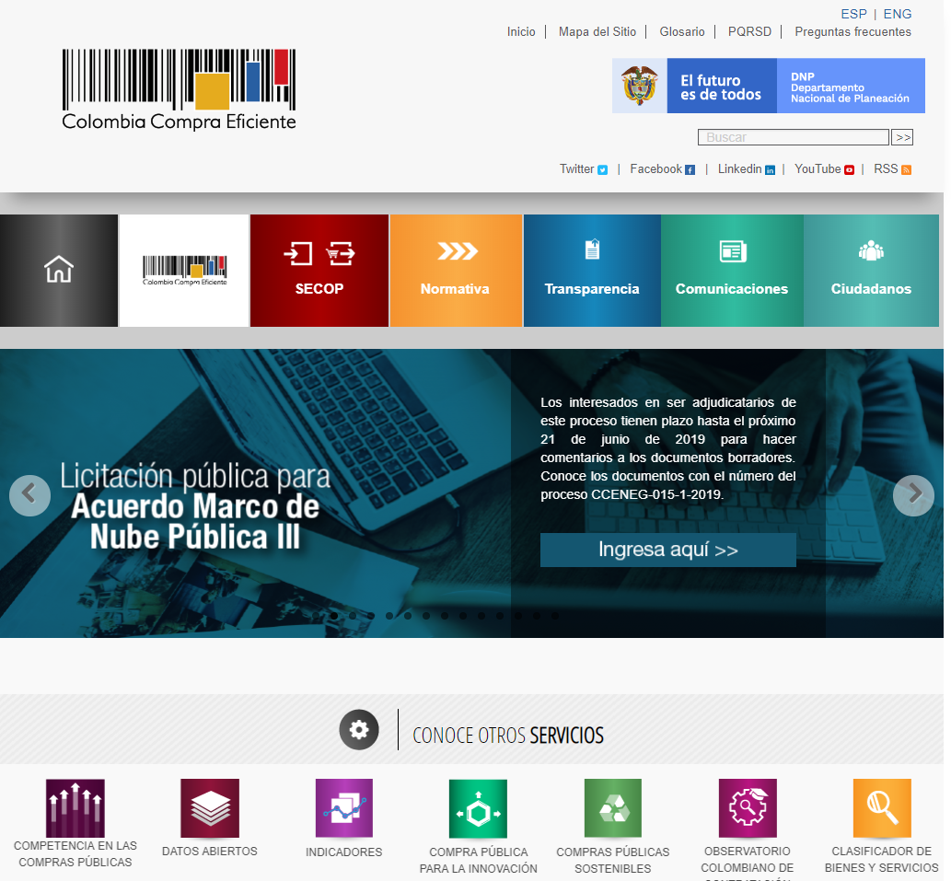
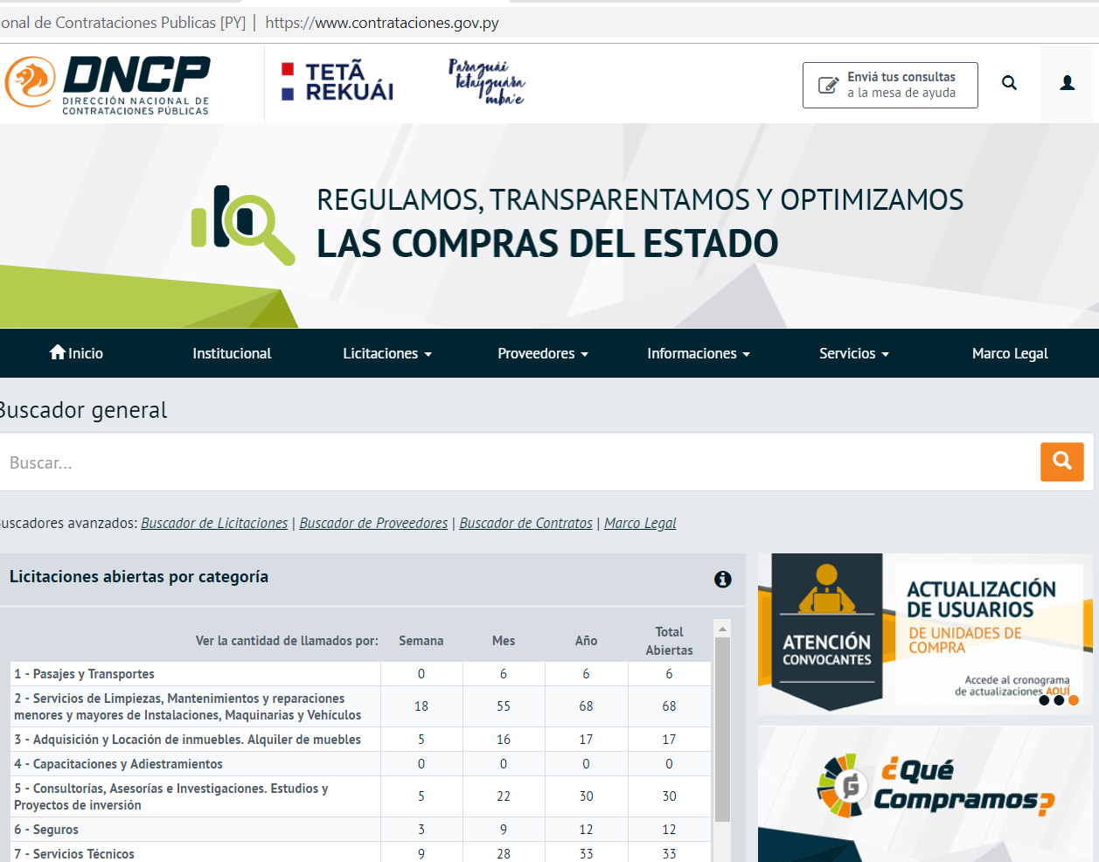
Portales de acceso a la información de Compras y Contrataciones Públicas
https://www.chilecompra.cl/
http://www.guatecompras.gt/
https://www.colombiacompra.gov.co/
https://www.contrataciones.gov.py/

Slide 10
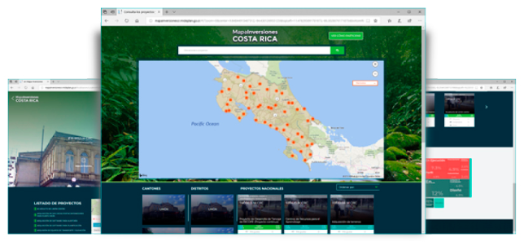
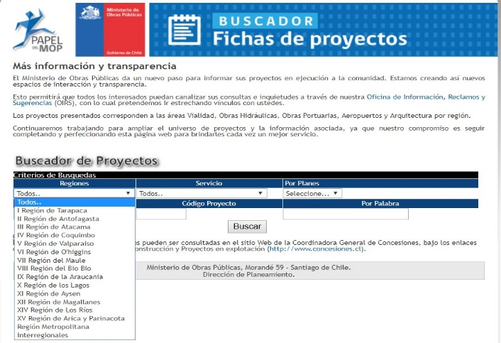
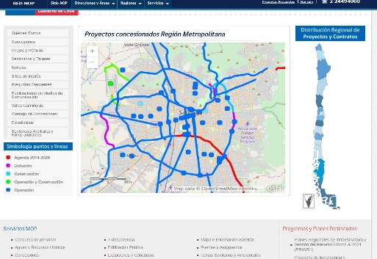
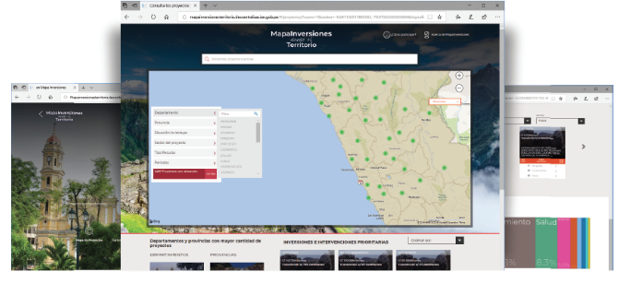
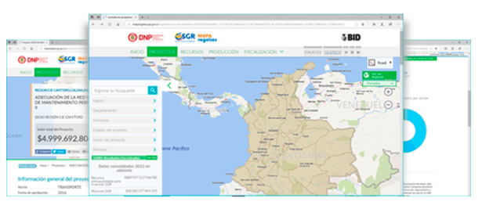
Portales de acceso a información de proyectos de Inversión Pública
mapainversionescr.mideplan.go.cr/
http://www.geomop.cl/geomop/
http://mapainversionesterritorio.descentralizacion.gob.pe/
http://maparegalias.sgr.gov.co/

Slide 11

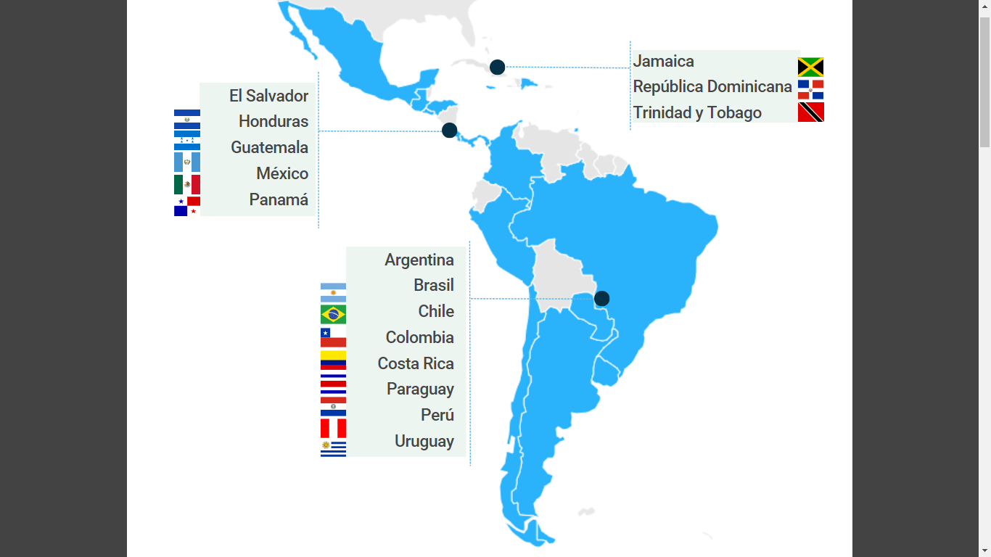








66º periodo de sesiones de la Asamblea General de las Naciones Unidas (Septiembre de 2011)
8 Países fundadores 79 miembros a la fecha
(Brasil, Indonesia, México, Noruega, Filipinas, Sudáfrica, el Reino Unido y Estados Unidos)
Países de América Latina y el Caribe miembros de la AGA
2
2 PAÍSES
FUNDADORES DE 8
17 PAÍSES
MIEMBROS DE 79
17
Transparencia
y acceso a la
información
Rendición
de cuentas
Participación
Ciudadana
Colaboración
para la
innovación
Ecuador
Fuente: elaboración propia

Slide 12
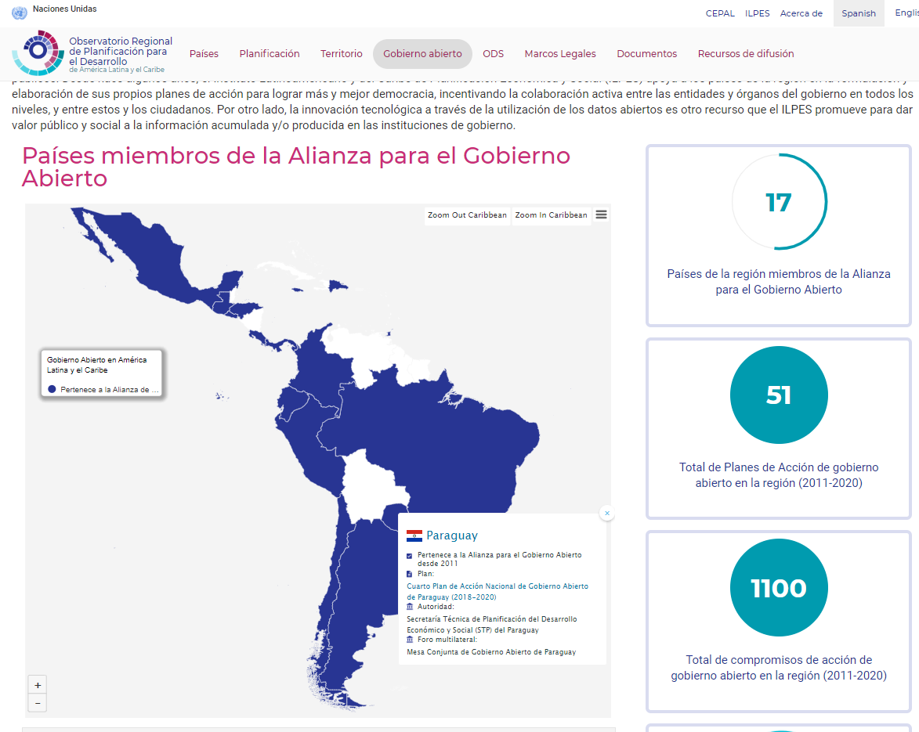
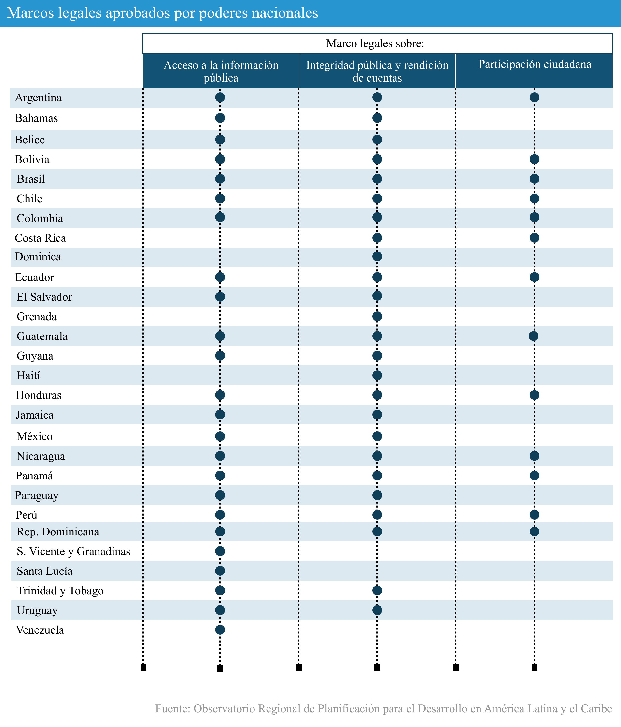
Tendencias en los compromisos de acción
https://observatorioplanificacion.cepal.org/es
Fuente: elaboración propia

Slide 13
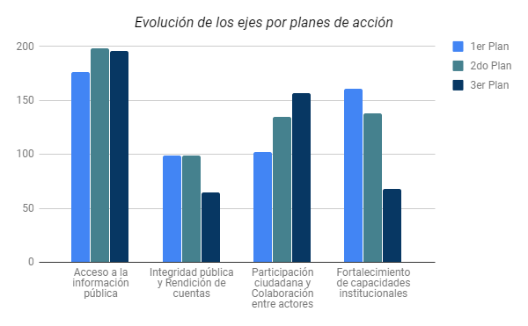
Panorama regional
Tipos de compromisos de acción
570
263
394
367
Acceso a la
información pública
Integridad pública y
Rendición de cuentas
Participación ciudadana y
Colaboración entre actores
Fortalecimiento de
capacidades institucionales
+
COMPROMISOS
DE PARTICIPACIÓN
Disminución en la cantidad de compromisos de los primeros a los terceros planes
4%
- COMPROMISOS
+ PRECISIÓN
Fuente: elaboración propia
Notes:
Nota: los compromisos de acción pueden vincularse a más de un eje. Es por ello que la suma de los compromisos en los cuatro ejes supera el número total de compromisos de 952.
DESCRIPCIÓN DE CADA EJE:
Acceso a la información pública: bajo este eje se encuentran aquellos compromisos de acción orientados a garantizar el derecho de acceso a la información pública, así como también a disponibilizar datos públicos. Se trata de compromisos que involucran, por un lado, el desarrollo de normativa y, por el otro, la implementación o mejora de medios de entrega de la información pública digitales y no digitales.
Integridad pública y rendición de cuentas: bajo este eje se encuentran aquellos compromisos de acción orientados a garantizar la ética e integridad en la función pública, así como también a fortalecer los medios para la rendición de cuentas de entidades públicas y mixtas. Se trata de compromisos tales como el desarrollo de normativa sobre declaraciones patrimoniales de funcionarios, actividad de lobby, conflicto de intereses y designación de funcionarios públicos. También se encuentran agrupados bajo este eje la implementación o mejora de mecanismos de rendición de cuentas y el fortalecimiento de instituciones de supervisión independiente de las cuentas públicas.
Participación ciudadana y colaboración entre actores: bajo este eje se encuentran aquellos compromisos de acción orientados a: garantizar el derecho de participación ciudadana en la gestión pública; fortalecer los mecanismos de participación ciudadana; promover la colaboración entre actores estatales y no estatales a niveles decisorios y de co-gestión. Se trata de compromisos tales como desarrollo de normativa sobre participación ciudadana; implementación de nuevos y mejores mecanismos y canales para la participación ciudadana en consultas públicas, en procesos de toma de decisiones y en la producción de bienes y servicios públicos. También se incluyen acciones de sensibilización de la ciudadanía sobre las temáticas de gobierno abierto.
Fortalecimiento de capacidades institucionales: bajo este eje se encuentran aquellos compromisos de acción orientados a fortalecer las capacidades de los recursos humanos del sector público, los procesos de producción de bienes y servicios públicos al interior de las instituciones, así como también la entrega de los mismos. Se trata de compromisos tales como capacitación y sensibilización de funcionarios públicos sobre temáticas de gobierno abierto, iniciativas de mejora de la gestión documental y la interoperabilidad entre sistemas informáticos de las agencias estatales; así como también la medición del desempeño de los procesos de producción de bienes y servicios públicos y la simplificación de trámites administrativos ofrecidos al público.

Slide 14
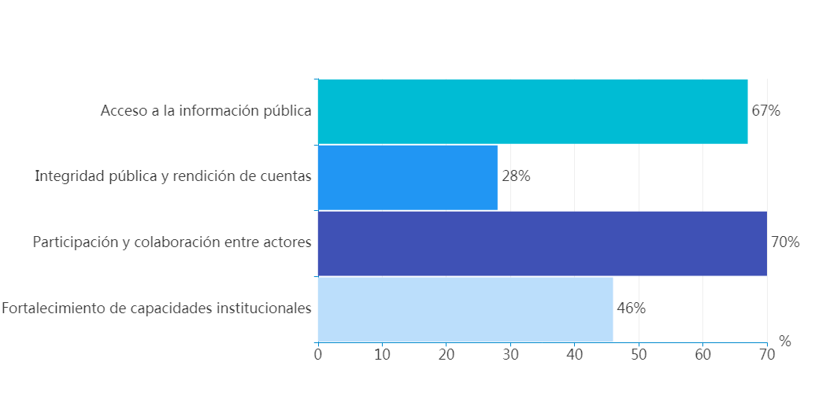
Compromisos en la cuarta generación de planes de acción 2018-2020
147 NUEVOS COMPROMISOS – 8 PLANES
(Brasil, Chile, El Salvador, Guatemala. Honduras, Paraguay, Rep. Dominicana, Uruguay)
Fuente: Observatorio Regional de Planificación para el Desarrollo -ILPES
Notes:
Países con 4tos planes:
Rep. Dominicana
Paraguay
El Salvador
Honduras
Brazil
Uruguay
Chile
Guatemala

Slide 15

Datos abiertos de Gobierno
Desarrolladores
Ciudadanos
Gobierno
Promueven la innovación usando (o reutilizando) los datos públicos como catalizador de nuevas aplicaciones y servicios.
Devuelven a los ciudadanos los datos que son financiados por ellos mismos, incrementando así la transparencia, la rendición de cuentas y el escrutinio público permanente.
Applicaciones
Uso de los datos
Producción/recolección
Preparación
Disponibilización
Consumo final de los datos
Transparencia
Empoderamiento
Participación

Slide 16
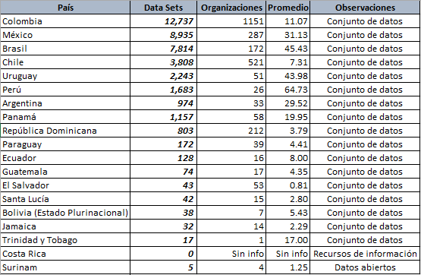

19 Países de la región poseen portales de Datos Abiertos
(tomados al 01 de abril de 2020)
Fuente: elaboración propia
Notes:
PD: En el caso de Costa Rica, no publican datos abiertos o conjuntos de datos, sin embargo la última vez que revisé, están haciéndole mantenimiento al portal, quizá viene una nueva fase, de remodelación y divulgación de datos.

Slide 17
Datos Abiertos en América Latina y el Caribe
Fuente: elaboración propia
Notes:
desde Octubre del 2018 hasta la fecha (abril 2020)
Hay 10.718 conjunto de datos más en los países de la región, y un total de 173 organismos públicos se han sumado, para la entrega de datos.

Slide 18
Desafíos
Desconocimiento de las necesidades de datos
Mejorar y actualizar plataformas de Datos Abiertos
Capacitación a equipos de las instituciones públicas
Más comunicación y difusión de políticas de Datos Abiertos.

Slide 19
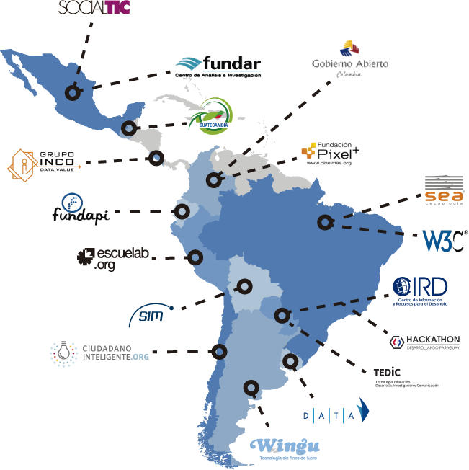




El rol de la Sociedad Civil

Slide 20
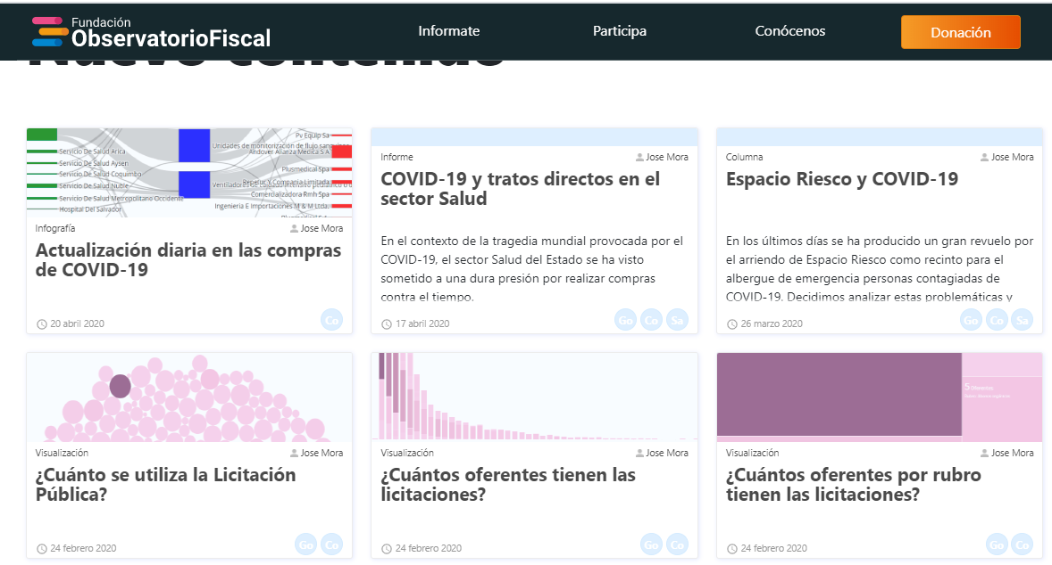
Observatorio del Gasto Fiscal
https://observatoriofiscal.cl/

Slide 21
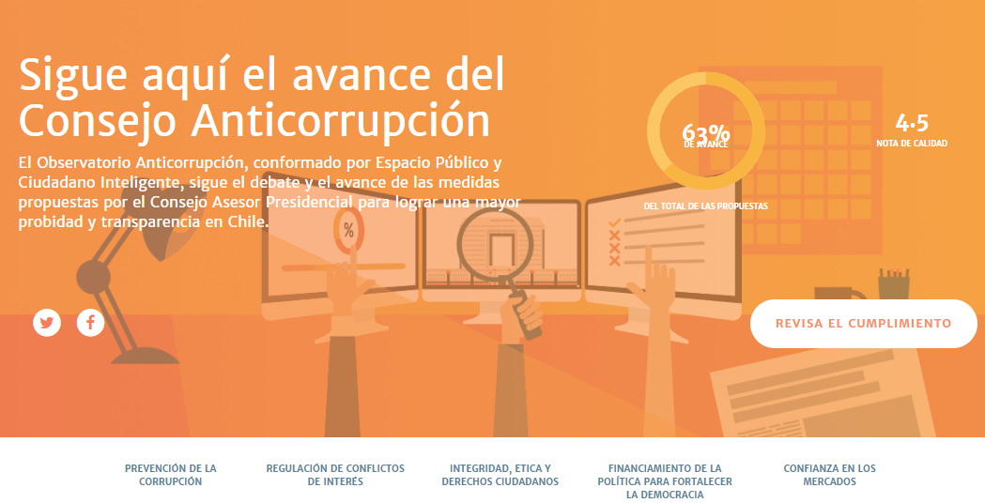
https://observatorioanticorrupcion.cl/

Slide 22
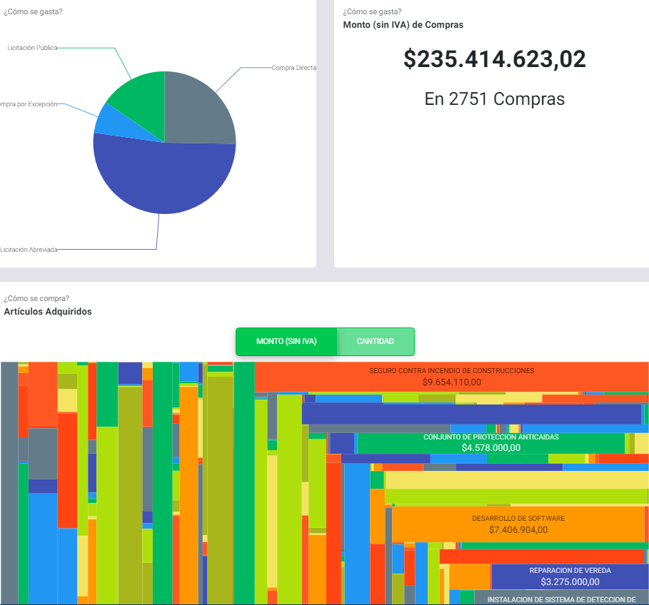
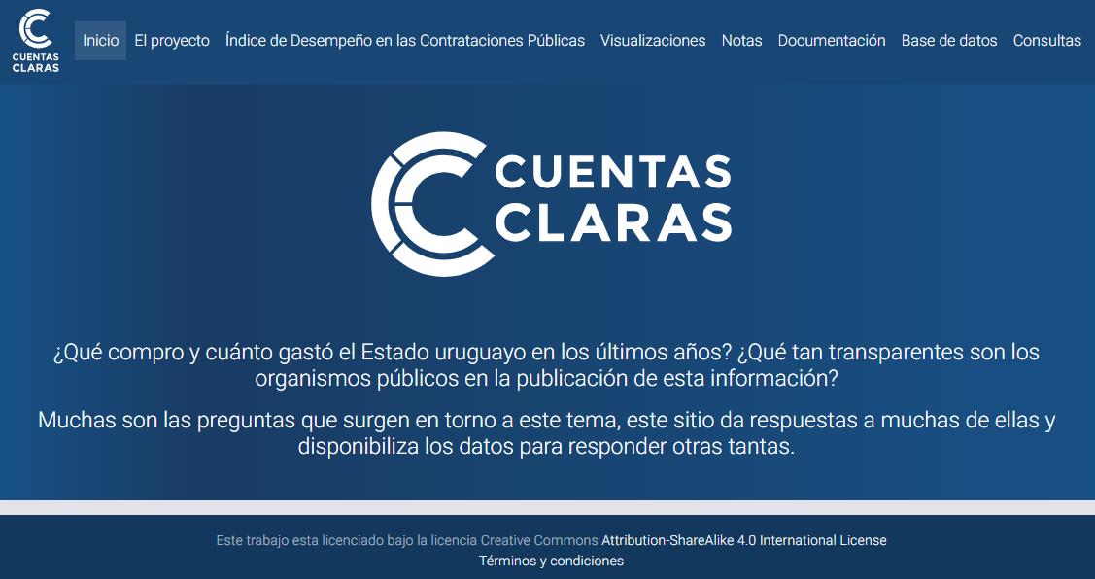
http://cuentasclaras.uy/

Slide 23
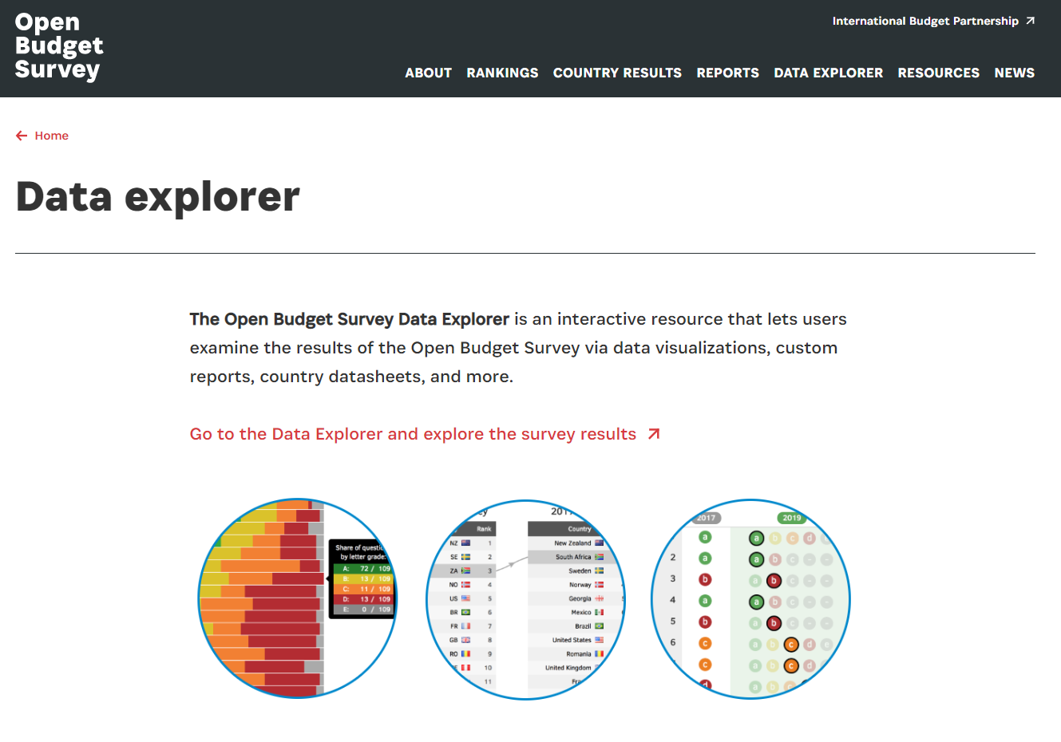
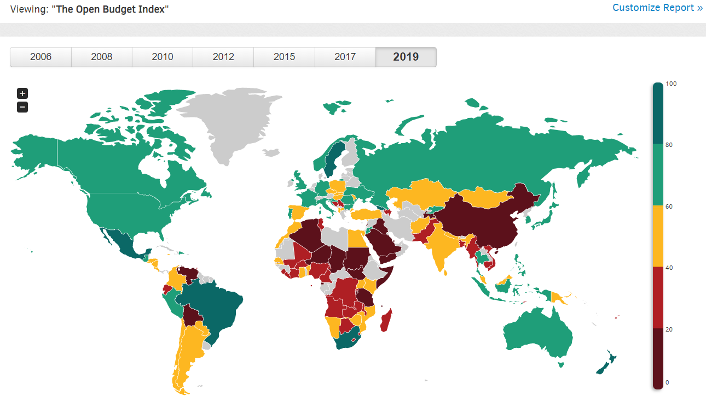
International Budget Partnership
https://www.internationalbudget.org/open-budget-survey/

Slide 24
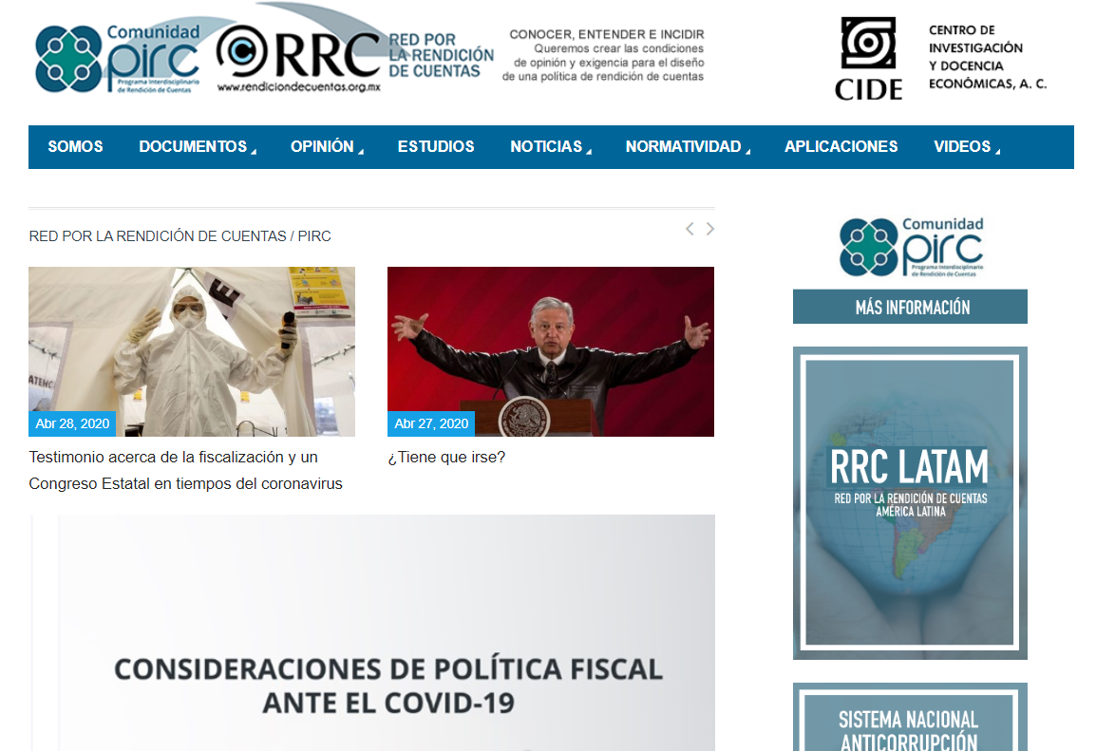
Red por la rendición de cuentas
http://rendiciondecuentas.org.mx/

Slide 25
Algunos desafíos para la democratización de la información
Afianzar el posicionamiento del derecho de acceso a la información pública.
Disposición de las instituciones a satisfacer las demandas de información que surgen desde la ciudadanía y la sociedad civil para conocer su funcionamiento, así como la forma y fundamentos por los que adoptan sus decisiones y administran los fondos públicos.
Avanzar en una política transparencia proactiva.
Interoperabilidad intra e inter institucional

Slide 26
MUCHAS GRACIAS
Alejandra Naser
CEPAL
Alejandra.naser@cepal.org

